Slide 1
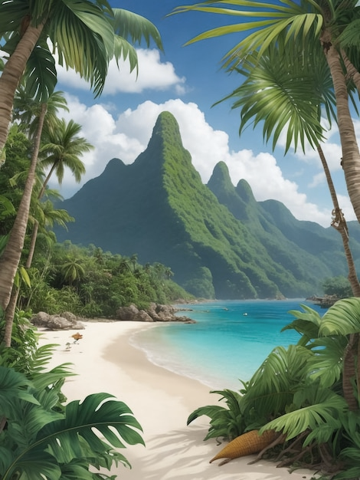
Islas Perdidas: Una Aventura de Supervivencia
Bienvenidos a Islas Perdidas, un juego de supervivencia donde los jugadores se enfrentan a los desafíos de un archipiélago misterioso y lleno de peligros.
Integrantes:
Jorge Cazarez Cruz 210458
Sebastián Márquez García 210505
Suri Jazmín Peña Lira 210644
Hugo Sánchez González 200187

Slide 2
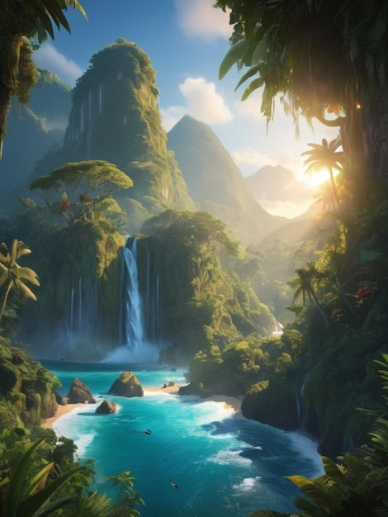
Características Principales
1
Exploración
2
Supervivencia
Un extenso archipiélago con diversos biomas para explorar, desde playas soleadas hasta selvas frondosas y montañas imponentes.
Reúne recursos, construye refugios y defiéndete de las criaturas salvajes para sobrevivir en un entorno hostil.
3
Cooperación
4
Misterios
Un modo multijugador cooperativo que permite a los jugadores unirse para explorar, construir y superar los desafíos juntos.
Descubre los secretos del archipiélago, resuelve enigmas y revela la historia de las islas perdidas.

Slide 3
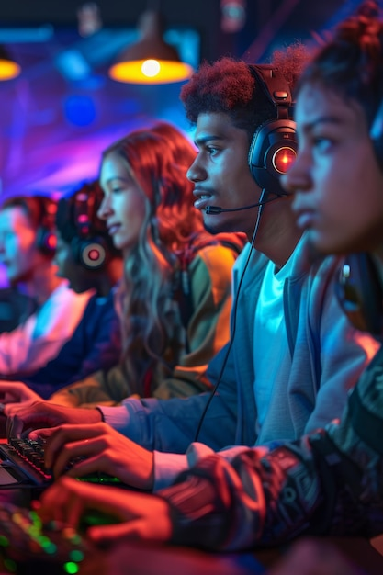
Género y público objetivo
Género
RPG, Crafting y Supervivencia
Público
12+
Jugadores de 12 años en adelante, aficionados a la supervivencia y la construcción de mundos.

Slide 4

Historia
Tras un naufragio, Alex, Diego y Luna despiertan en una playa de un archipiélago tropical. Perdidos y sin rastros del barco, deben unir fuerzas para sobrevivir. Alex, un explorador experto, guía al grupo, mientras Diego usa su habilidad para construir refugios y herramientas, y Luna aprovecha su conocimiento de plantas medicinales para curar y proteger al equipo.
En la primera isla, enfrentan serpientes y pequeños depredadores. A medida que avanzan, construyen una balsa para explorar más islas, donde los desafíos aumentan con leones, jaguares, y finalmente, tribus guerreras. Cada paso los lleva más cerca del peligro, pero también de desvelar el misterio del archipiélago.
Juntos, tendrán que luchar para sobrevivir y descubrir si estas islas esconden su salvación... o su perdición.

Slide 5
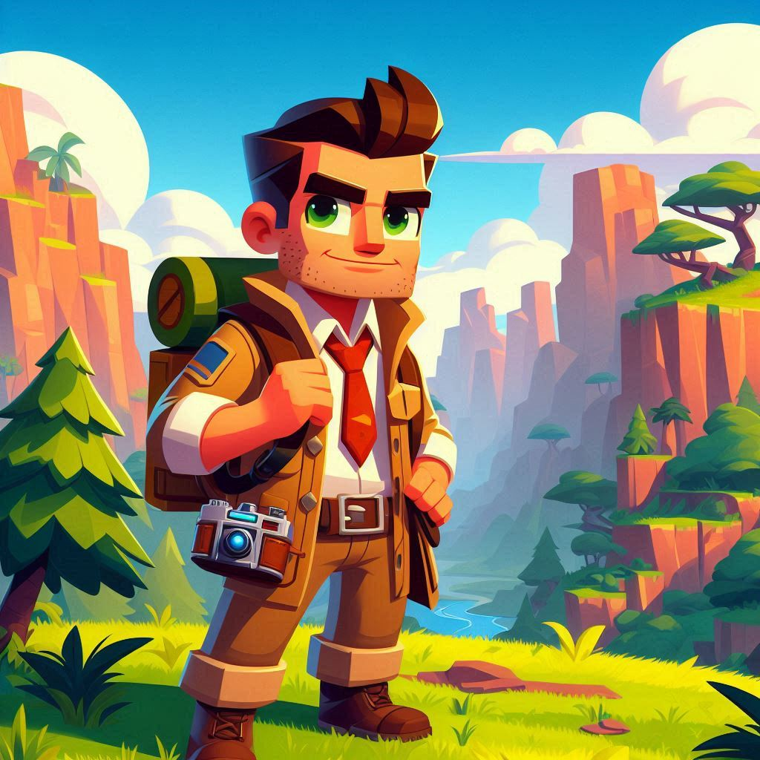
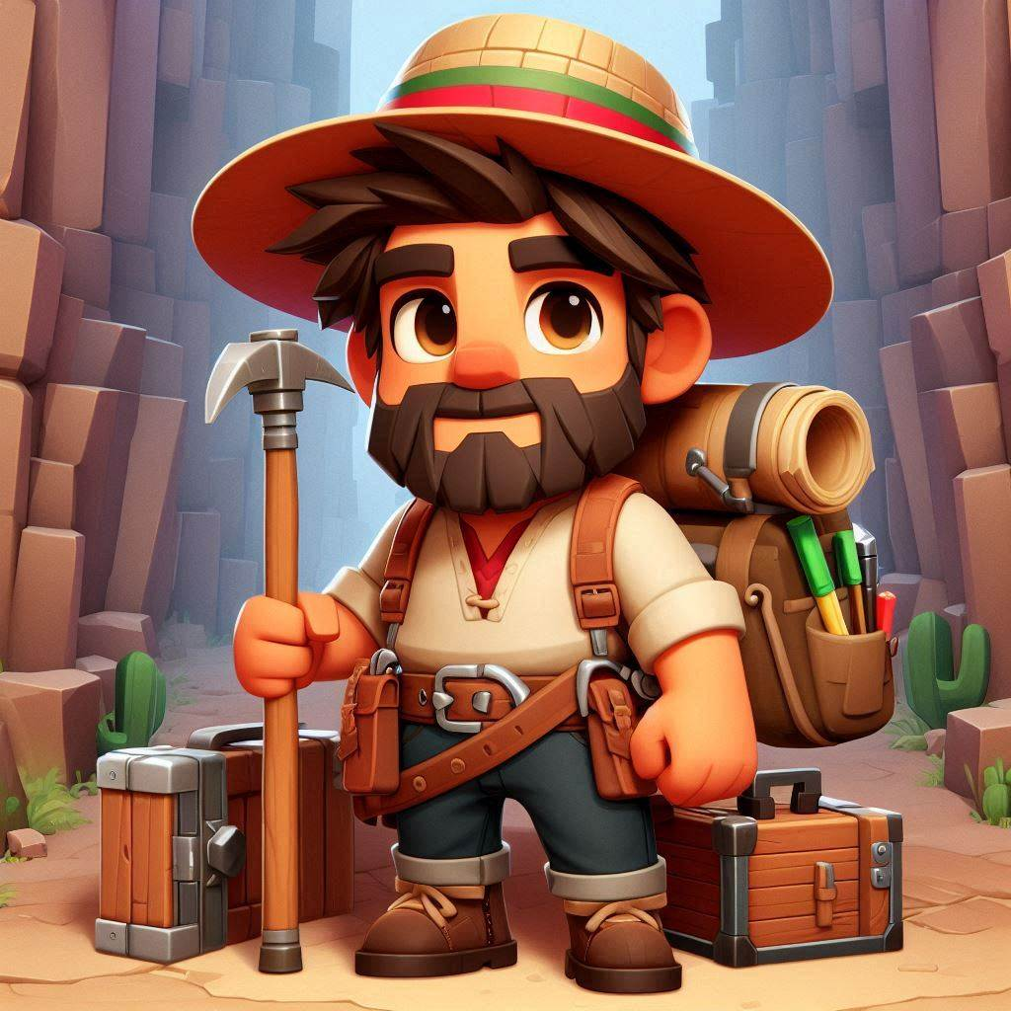




Personajes
Alex “El Explorador”
Diego “El Constructor”
Luna “La Sanadora”

Slide 6
Alex “El Explorador”
Alex es alto, no muy fuerte, es inteligente y además cuenta con una buena vista que le permite ver con claridad a largas distancias; trae un uniforme de explorador. Este personaje es uno de los protagonistas del juego, destacado por ser apasionado en turismo. Al ser el protagonista aparece desde el inicio de esta historia, es uno de los integrantes del grupo de supervivientes.
Es un joven de 25 años de edad, cuenta con habilidades como saber leer de manera precisa cualquier mapa y leer jeroglíficos.
En su mochila tiene objetos como:
Mapas
Brújula
Linterna
Agua
Cerillos
Binoculares.
Y su única arma es:
Navaja

Slide 7
Diego “El Constructor”
Diego es algo alto, demasiado fuerte, especialista en crear cosas como casas, armas y objetos; trae un camiseta, pantalones, botas, cinturón de herramientas y un sombrero. Este personaje es uno de los protagonistas del juego, destacado por ser apasionado en la construcción. Al ser el protagonista aparece desde el inicio de esta historia, es uno de los integrantes del grupo de supervivientes.
Es un joven de 27 años de edad, cuenta con habilidades como crear armas, refugios y objetos, también es capaz de dominar armas con una gran habilidad y en cazar animales.
En su mochila tiene herramientas como:
Martillo
Machete
Sierra
Pala
Pico
Libro de conocimientos
No cuenta con armas pero tiene una habilidad especial de que las armas que él usa hacen un 10% más de daño.

Slide 8
Luna “La Sanadora”
Luna es de estatura media, no es fuerte, es inteligente, rubia y además cuenta con conocimientos en medicina y vegetación; trae un uniforme de doctora. Esta personaje es una de los protagonistas del juego, destacado por ser apasionada en medicina. Al ser la protagonista aparece desde el inicio de esta historia, es una de los integrantes del grupo de supervivientes.
Es una joven de 24 años de edad, cuenta con habilidades como conocer los beneficios y maleficios de las plantas.
En su mochila tiene objetos como:
Jeringa
Cinturón de tela
Mortero
Botiquín
Frascos
No tiene armas, pero su habilidad especial es que a las armas les puede colocar veneno y así hacer más daño a los enemigos.

Slide 9
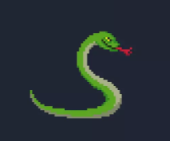
Enemigos en “Isla Serpiente”
Apariencia: Estas serpientes son de tamaño mediano, con una piel escamosa y colores que varían entre marrón y verde, lo que les permite camuflarse fácilmente en áreas con vegetación baja o en suelos terrosos. Tienen ojos brillantes y afilados colmillos que brillan ligeramente antes de un ataque. Su movimiento es fluido y rápido, serpenteando con agilidad, lo que las hace difíciles de predecir.
Comportamiento: Las serpientes son criaturas solitarias y prefieren emboscar a sus presas en áreas abiertas o donde la vegetación es escasa. Aunque son vulnerables, su rapidez les permite atacar y retirarse rápidamente. Su principal ataque es una mordida venenosa que drena la vida del jugador lentamente, afectando su rendimiento durante la batalla. Si el jugador no contrarresta este veneno a tiempo, su salud disminuirá gradualmente hasta que sea derrotado.
Habilidades Especiales:
Mordida Venenosa: Un ataque que inyecta veneno, bajando la vida del jugador poco a poco. El efecto puede durar 10 segundos, durante los cuales la salud del jugador se ve reducida progresivamente.
Deslizamiento Rápido: Las serpientes pueden moverse rápidamente a distancias cortas, esquivando ataques o acercándose sigilosamente para morder al jugador por sorpresa.
Camuflaje Natural: En áreas con baja vegetación, las serpientes pueden ser difíciles de detectar, lo que aumenta la probabilidad de que embosquen al jugador.
Debilidades: Son vulnerables a las armas de filo cortante como espadas o dagas. También se puede utilizar fuego para debilitarlas rápidamente, ya que el calor y las llamas afectan severamente su resistencia. En combate directo, no poseen mucha vida, por lo que los jugadores deben aprovechar su baja resistencia para eliminarlas rápidamente.

Slide 10
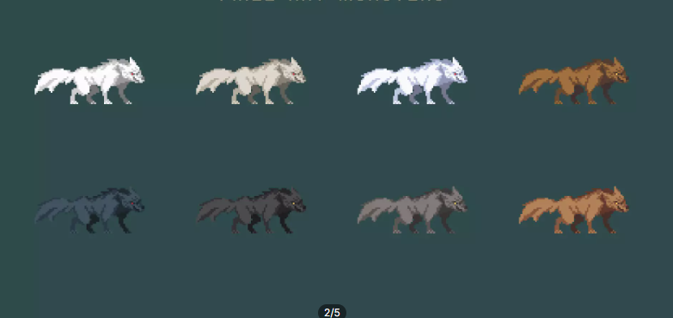
Enemigos en “Isla de los Felinos”
Apariencia: Los felinos en este juego son criaturas ágiles y sigilosas con cuerpos musculosos, cubiertos de un pelaje oscuro que les permite moverse desapercibidos en la noche o en ambientes densamente poblados por vegetación. Sus ojos brillan en la oscuridad, proporcionando una visión intimidante antes de sus ataques. Las garras son largas y afiladas, capaces de rasgar armaduras ligeras con facilidad. Algunos pueden tener colmillos visibles y cicatrices que cuentan historias de enfrentamientos anteriores.
Comportamiento: Los felinos son cazadores emboscadores. Prefieren acechar a sus presas desde la distancia, observando los movimientos del jugador antes de atacar con precisión letal. Se desplazan en silencio, utilizando su gran agilidad para saltar desde las sombras o desde puntos altos como árboles o rocas. Atacan principalmente en solitario, pero pueden formar pequeños grupos para emboscar a jugadores descuidados.
Habilidades Especiales:
Ataque de Embestida: Saltan rápidamente desde lejos, sorprendiendo al jugador con un ataque frontal que causa un gran daño físico. Este ataque puede dejar al jugador desorientado temporalmente.
Sigilo: Los felinos pueden moverse sin ser detectados en áreas oscuras o densamente cubiertas. Solo los jugadores con habilidades especiales de percepción podrán detectarlos antes de que ataquen.
Garra de Desgarrar: Con sus afiladas garras, pueden realizar un ataque cargado que desgarra la armadura del jugador, reduciendo su defensa temporalmente.
Agilidad Sobrehumana: Pueden esquivar ataques con facilidad, especialmente si se utilizan armas lentas o de largo alcance. Esta habilidad los hace difíciles de golpear, lo que obliga al jugador a utilizar tácticas rápidas o trampas.
Debilidades: Aunque son rápidos y fuertes, los felinos no tienen una alta resistencia al daño. Su punto débil es la magia elemental (particularmente fuego y hielo), ya que carecen de defensa contra estos tipos de ataque. Además, los felinos pueden ser atrapados en trampas o redes, lo que neutraliza su velocidad y los deja vulnerables a ataques letales.

Slide 11
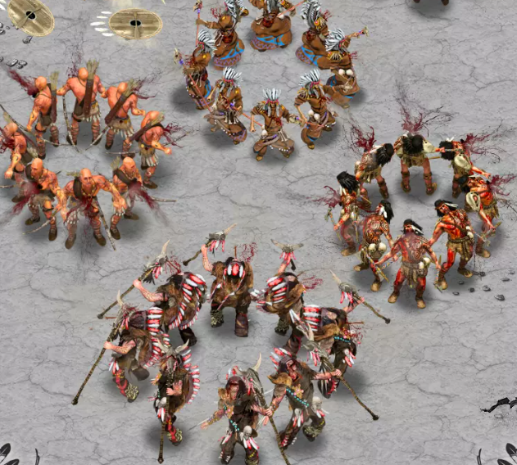
Enemigos en “Isla de los Guardianes”
Apariencia: Los Guardianes Salvajes de la Isla son humanos no civilizados que viven en completa sintonía con la naturaleza. Su aspecto es feroz y rústico, con vestimentas hechas de pieles de animales y adornos naturales como huesos, colmillos y plumas. Sus cuerpos están cubiertos de pinturas de guerra y tatuajes tribales que representan su historia y su conexión con la isla. Se mueven con una agilidad y destreza similar a la de un cazador experto, con posturas encorvadas y una mirada siempre alerta, como depredadores al acecho.
Comportamiento: Estos guardianes son extremadamente territoriales y agresivos. No siguen las normas de la civilización y han desarrollado un código basado en la supervivencia. Utilizan herramientas y armas rudimentarias hechas con recursos locales, como lanzas, arcos y trampas simples. Son cazadores carnívoros por naturaleza, y su estilo de vida gira en torno a la defensa de la isla, a la que consideran sagrada. Son maestros en emboscadas y ataques rápidos, operando en grupos pequeños pero letales.
Habilidades Especiales:
Emboscada Salvaje: Acechan a los intrusos y atacan de repente desde la espesura de la jungla o zonas de difícil acceso, aprovechando el factor sorpresa.
Fuerza Primitiva: Su vida en la naturaleza les ha dado una gran resistencia y fuerza física. Son capaces de derribar a sus oponentes con ataques contundentes.
Instinto de Cazador: Pueden rastrear a sus enemigos con facilidad, usando su olfato y conocimiento del terreno para no perder el rastro.
Trampas Rústicas: Colocan trampas simples pero efectivas, como fosas cubiertas de vegetación o redes escondidas, para capturar o inmovilizar a sus enemigos.
Debilidades: Su estilo de vida salvaje los deja vulnerables a tecnología avanzada. Aunque son fuertes y astutos, carecen de las armas modernas y conocimientos tecnológicos, lo que los hace susceptibles a estrategias que involucren superioridad táctica o de equipamiento.

Slide 12
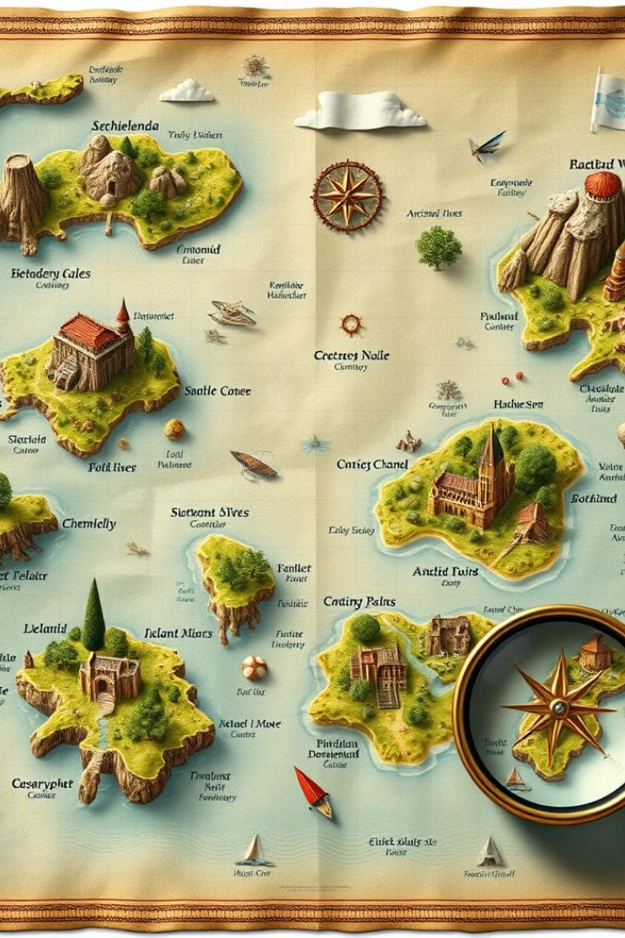
Niveles
Nivel 1: Isla Serpiente
Esta es la primera isla donde los jugadores naufragan. El clima es cálido y húmedo, con una vegetación densa y muchas zonas pantanosas.
Nivel 2: Isla de los Felinos
En esta segunda isla, las cosas se complican. La vegetación se vuelve más espesa y las montañas aparecen en el horizonte.
Nivel 3: Isla de los Guardianes
La última isla es la más peligrosa. Además de enfrentarse a osos gigantes, lobos y otras criaturas salvajes, los jugadores descubren que no están solos.

Slide 13
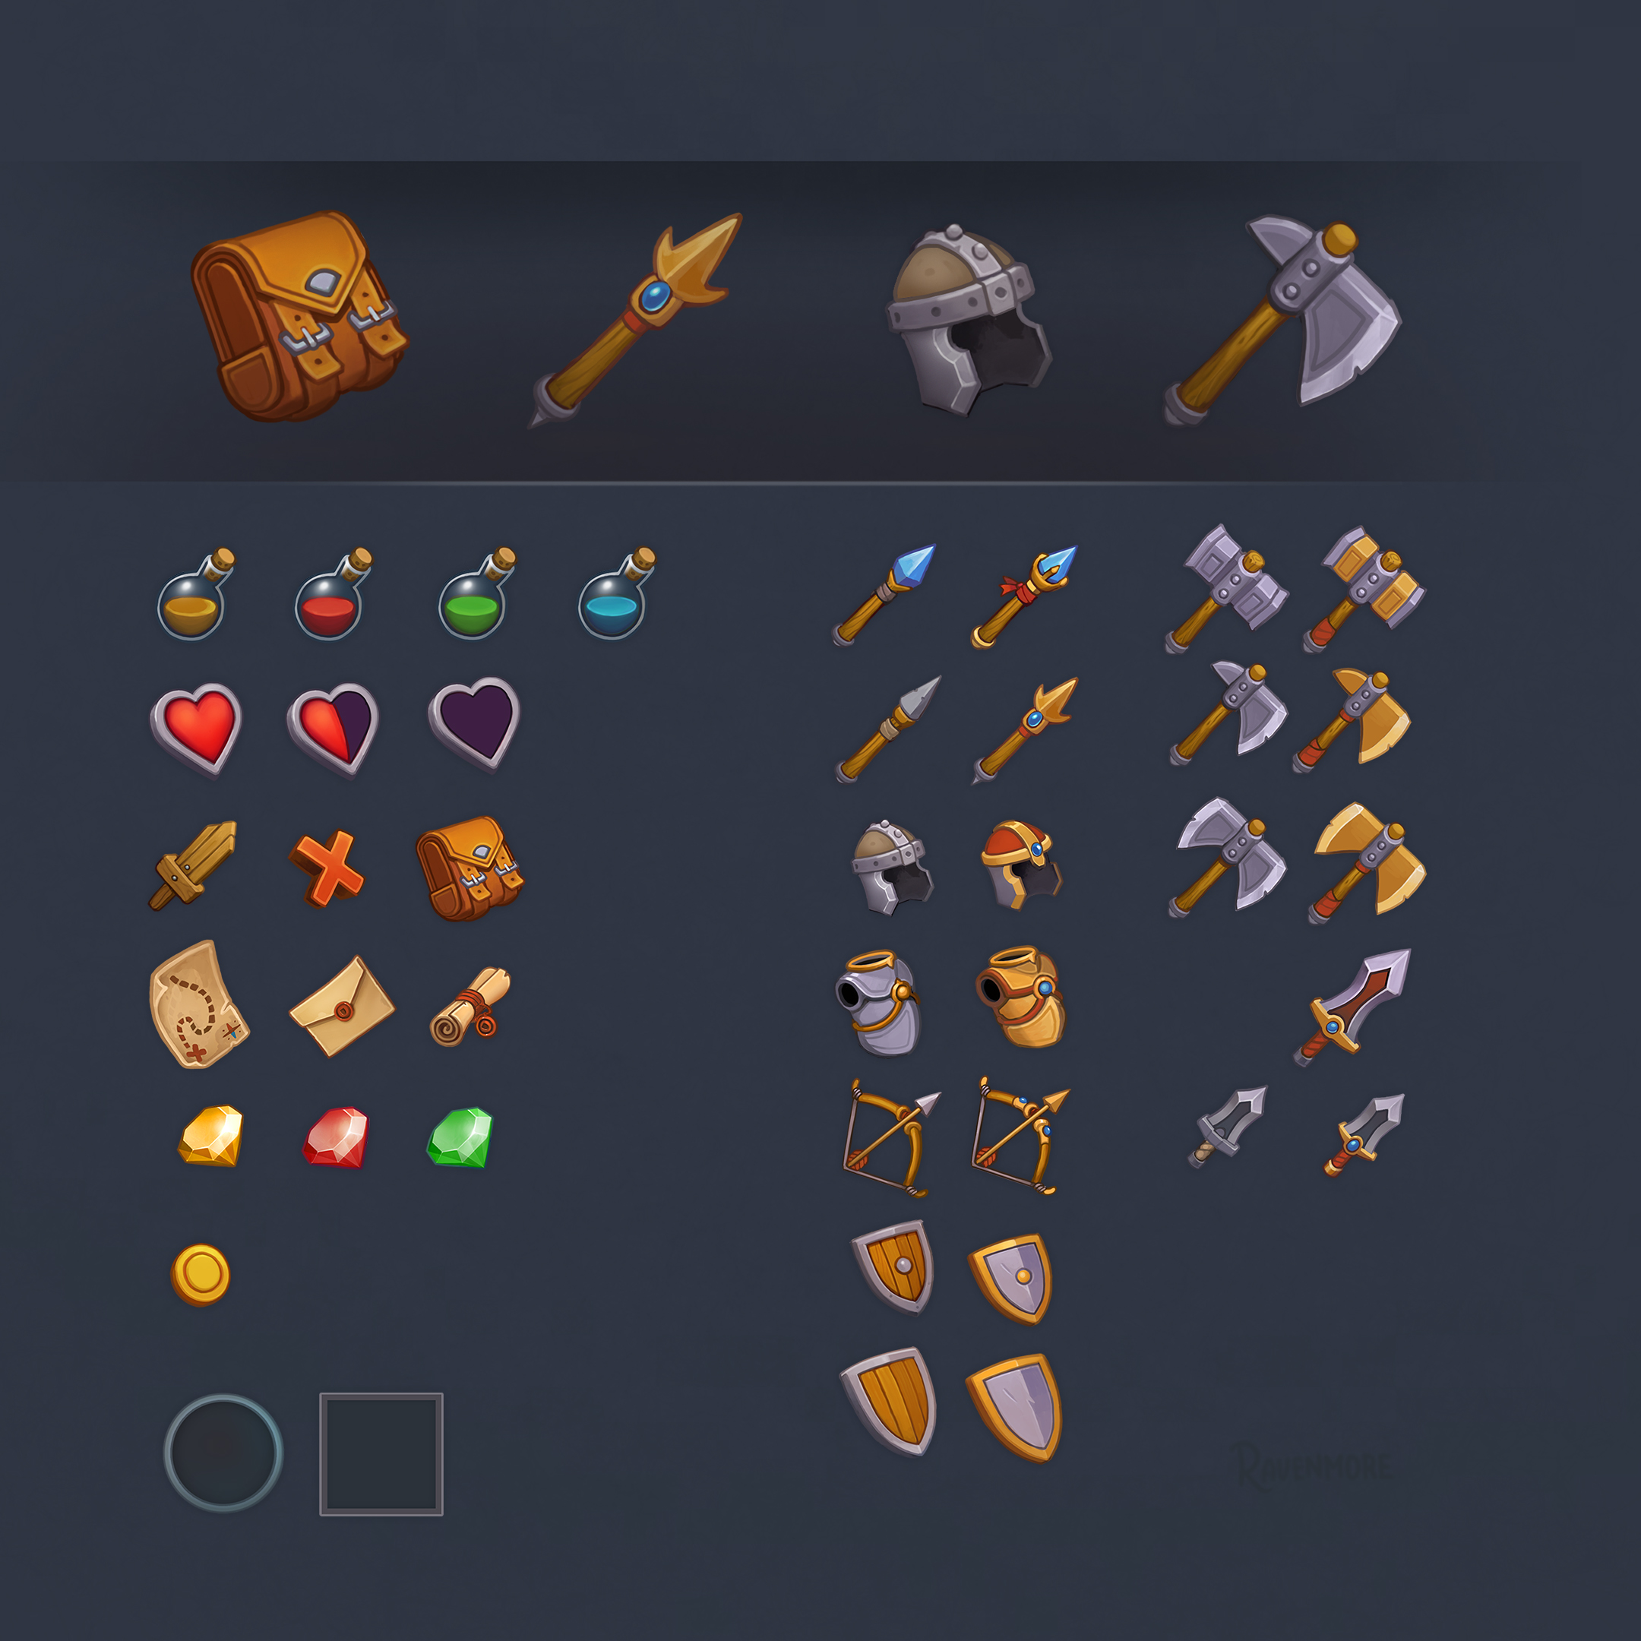
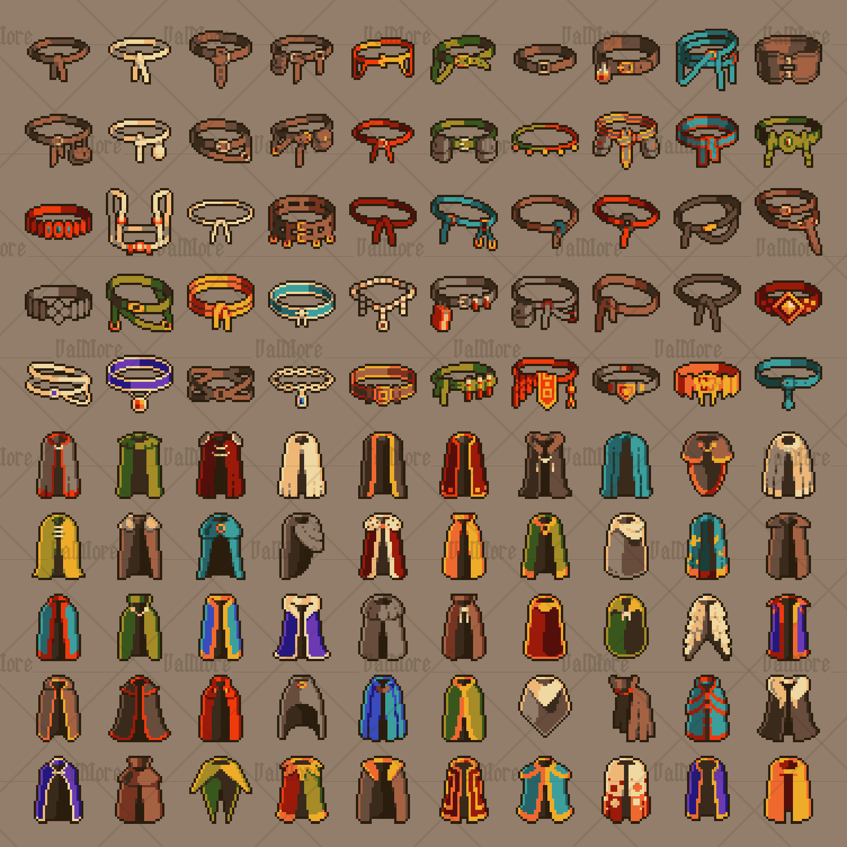
Armas y vestimenta

Slide 14
Enfrentamiento a Criaturas Salvajes
Diversidad
Estrategias
Riesgos y Recompensas
El archipiélago alberga una gran variedad de criaturas, desde animales amistosos hasta bestias peligrosas.
Los jugadores deben desarrollar estrategias para combatir las criaturas salvajes, utilizando herramientas, armas y habilidades.
Enfrentarse a las criaturas salvajes presenta riesgos, pero también ofrece recompensas como recursos y experiencia.

Slide 15
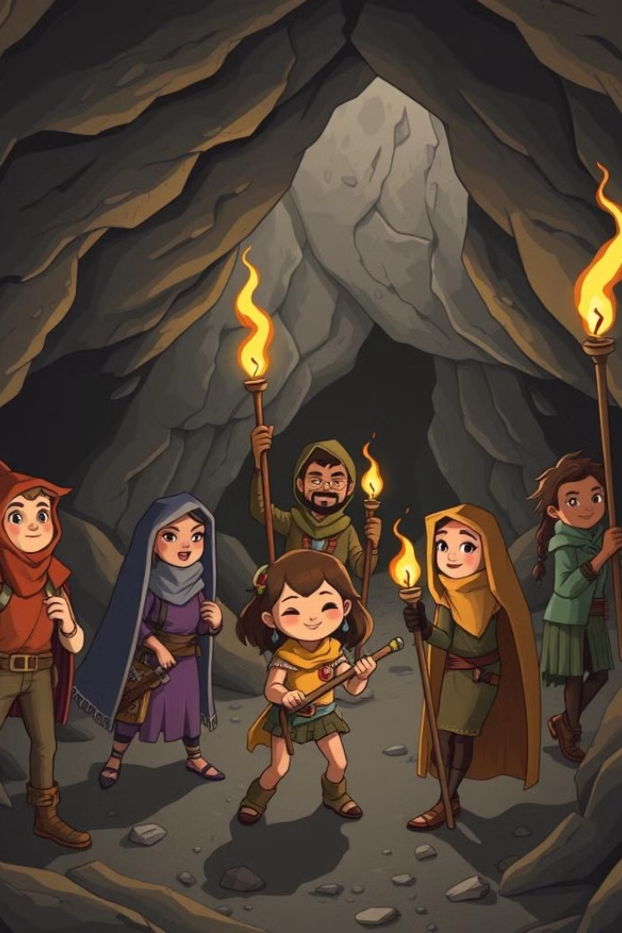
Modo de Juego Cooperativo
Comunicación
Trabajo en Equipo
La comunicación es fundamental para la supervivencia. Los jugadores deben coordinarse para explorar, construir y luchar contra las amenazas.
La cooperación es clave para superar los desafíos del juego. Los jugadores deben combinar sus habilidades y recursos para tener éxito.
Amistad y Rivalidad
El modo cooperativo fomenta la colaboración y la amistad, pero también permite una sana rivalidad entre los jugadores.

Slide 16

Recolección de Recursos y Construcción de Refugios
Recolección
1
Los jugadores deben recolectar recursos como madera, piedra, comida y agua para sobrevivir.
2
Fabricación
Los recursos recolectados se pueden utilizar para fabricar herramientas, armas, y otros objetos esenciales.
Construcción
3
Los jugadores pueden construir refugios para protegerse de los elementos y las criaturas salvajes.

Slide 17
ISLAS PERDIDAS
FIN

